Slide 1
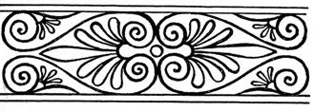
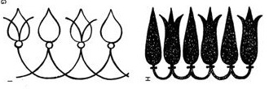
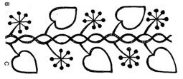
Стилизация природных форм растительного мира

Slide 2
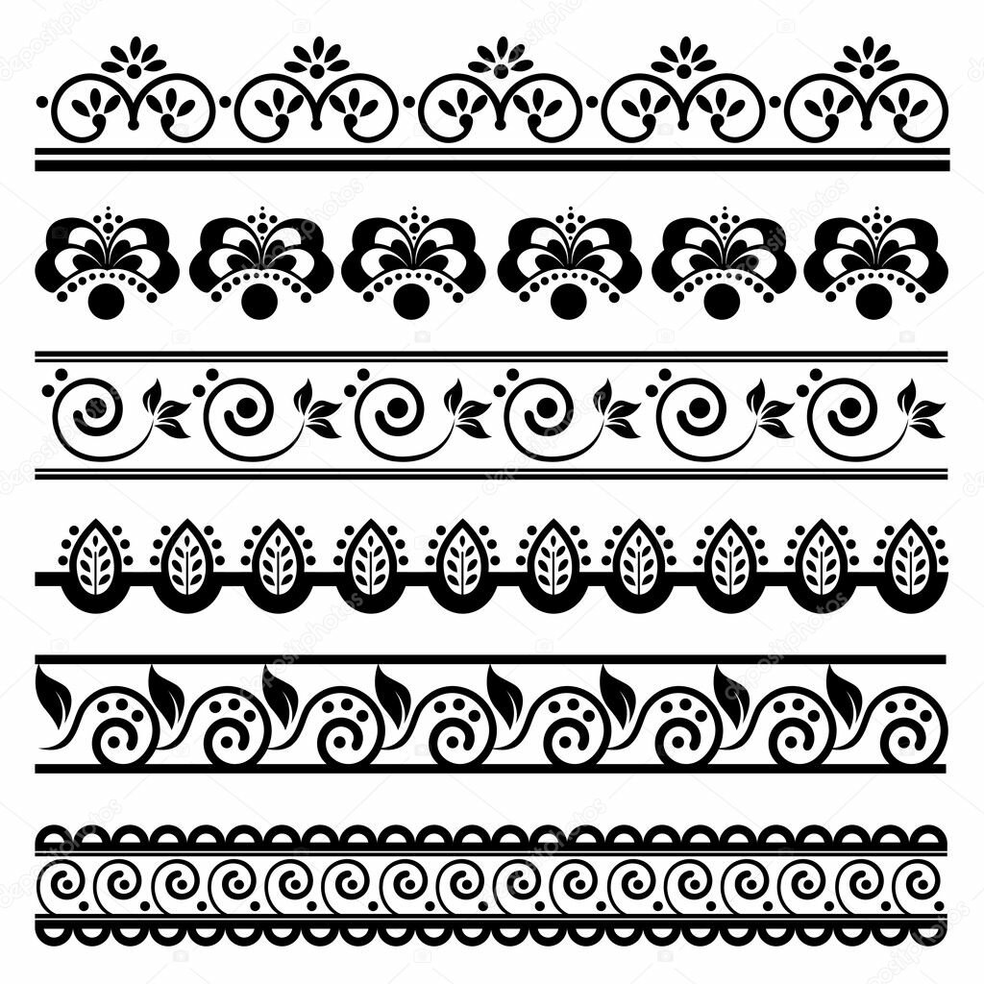
Что такое орнамент?
В переводе с латинского «оrnamentum» –«украшение» – это узор, построенный на ритмическом чередовании изображаемых мотивов.

Slide 3
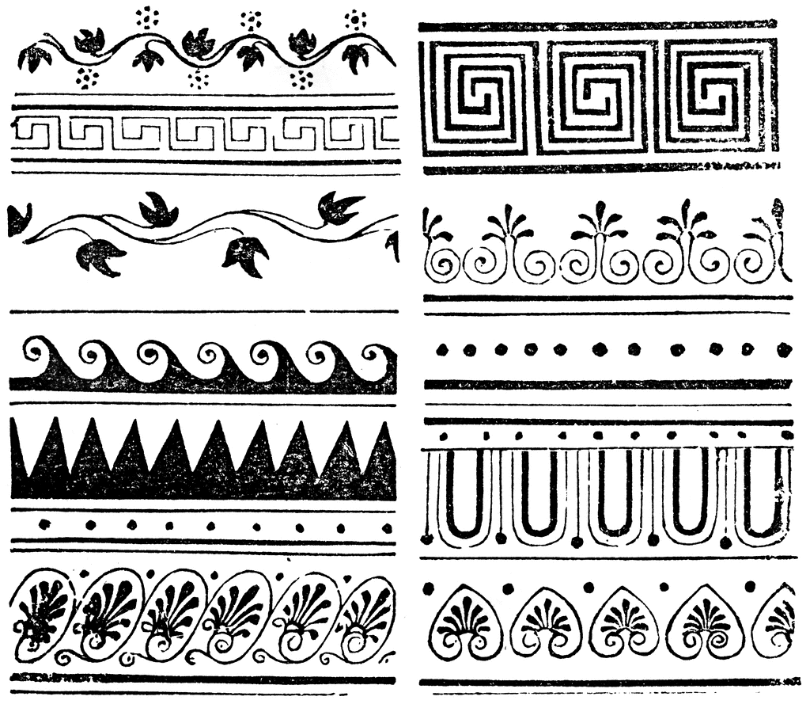
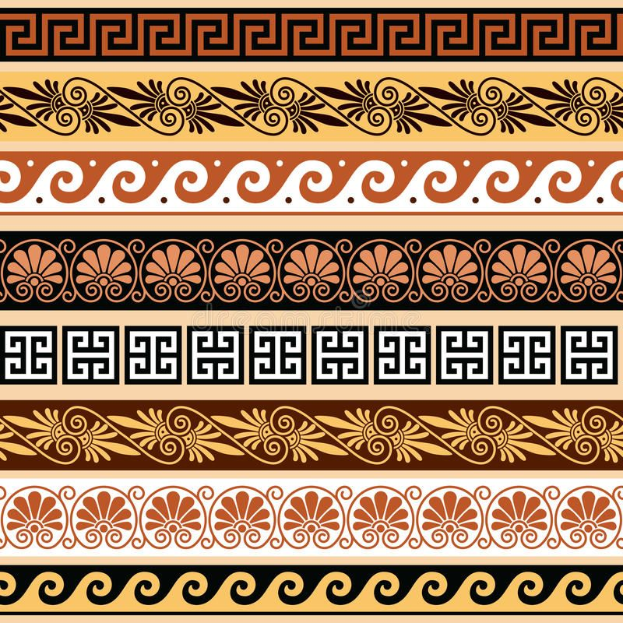
Орнаменты древней греции

Slide 4
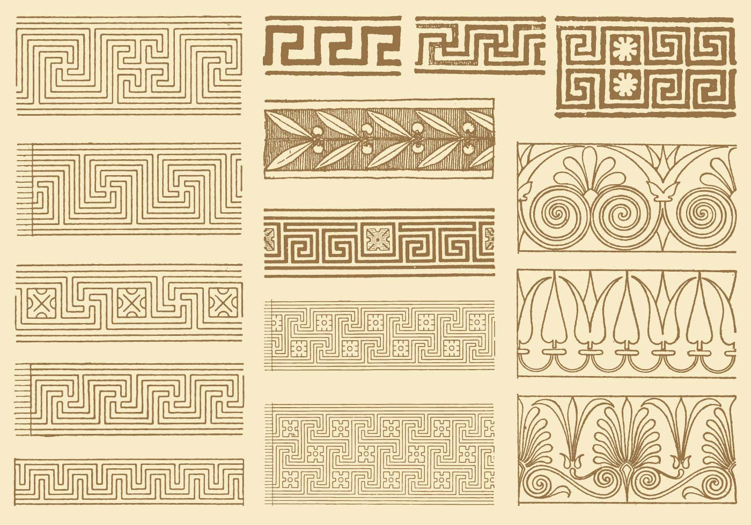

Slide 5
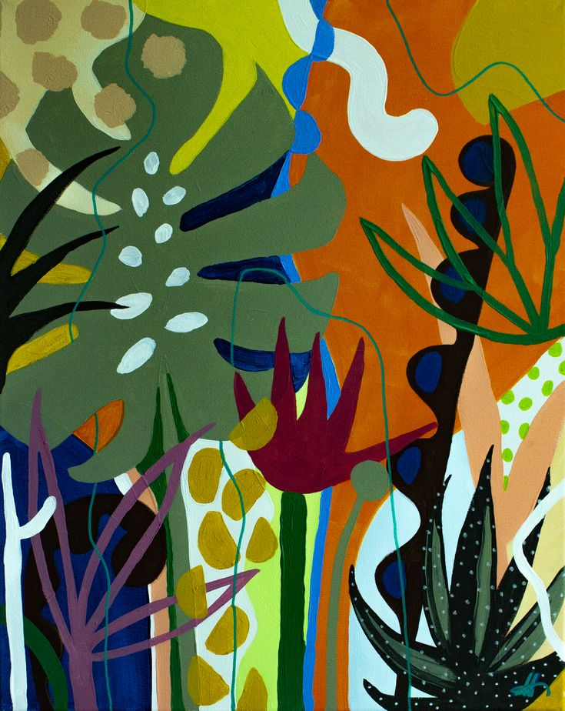
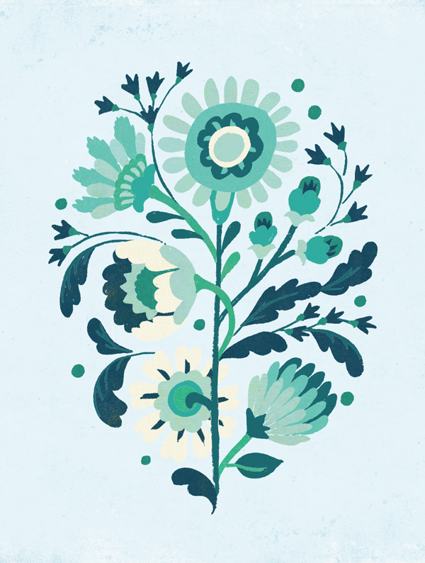
Что такое стилизация?
Стилизация как процесс работы представляет собой декоративное обобщение изображаемых объектов (фигур, предметов) с помощью ряда условных приемов изменения формы, объемных и цветовых отношений.

Slide 6
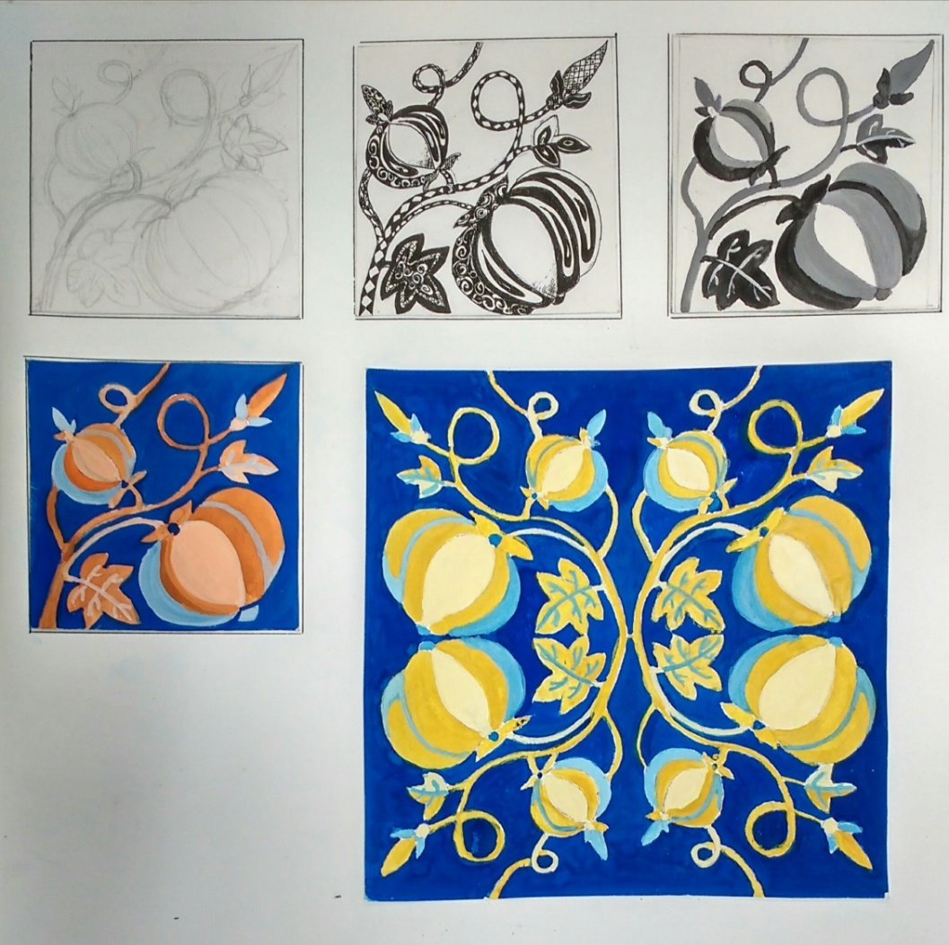
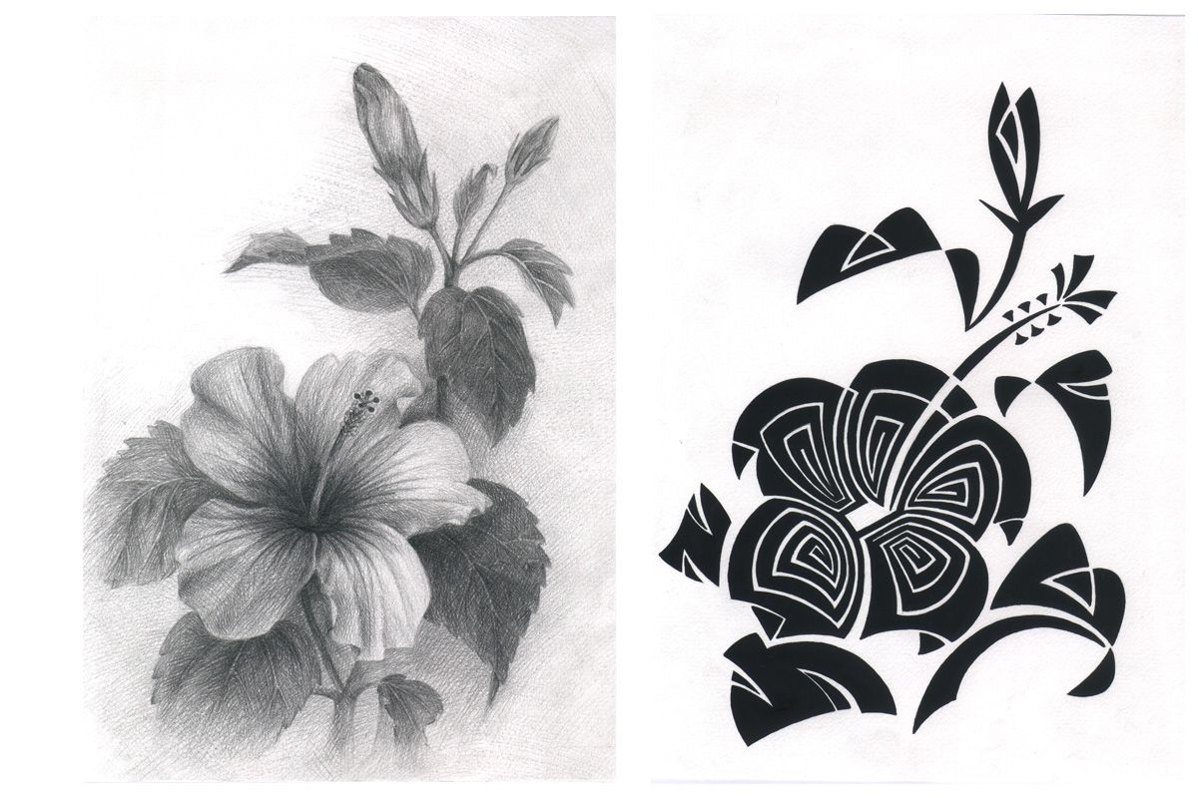
Стилизация в орнаменте
СТИЛИЗАЦИЯ – декоративное обобщение изображаемых фигур и предметов с помощью условных приемов, упрощения рисунка и формы, цвета и объема. В результате стилизации объект может быть изменен, упрощен, но узнаваем.

Slide 7
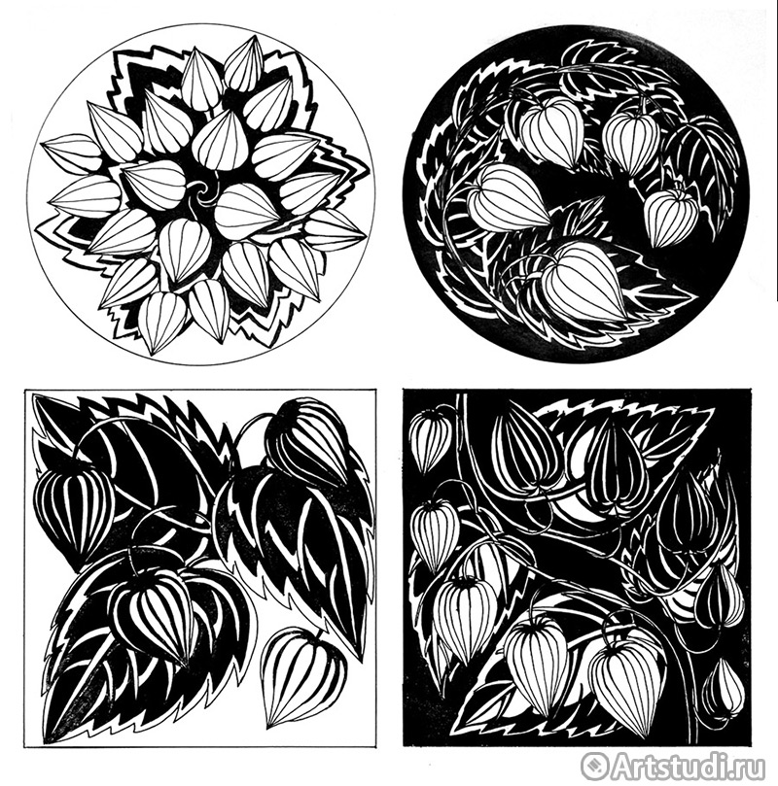
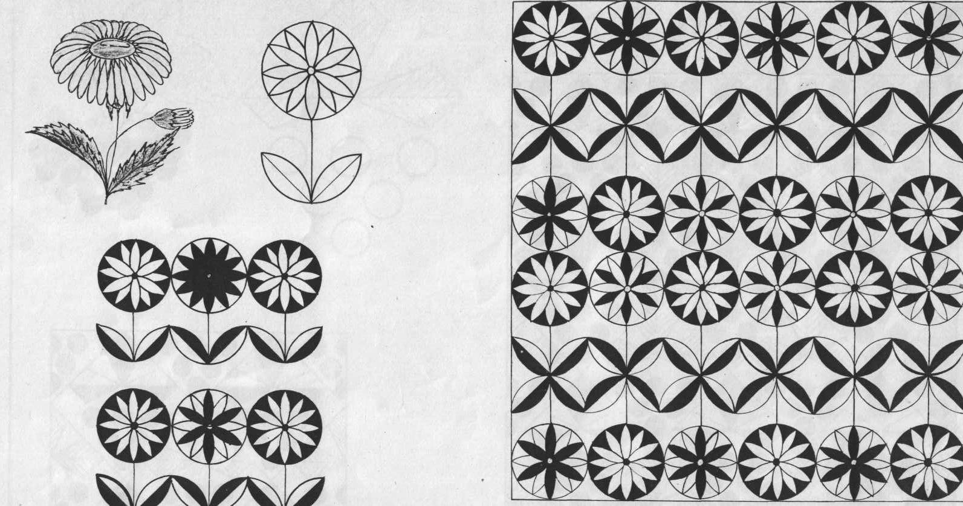
Трансформация – изменение, преобразование, декоративная переработка природных форм, обобщение и выделение существенных признаков объекта с помощью определенных форм.

